Slide 1
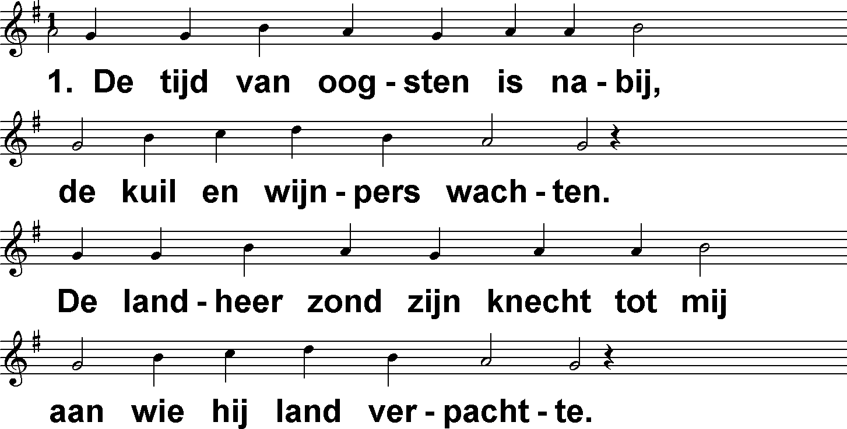
De tijd van oogsten is nabij (DbdB) t. J.P. Kuijper; m. B. Ringwaldt

Slide 2
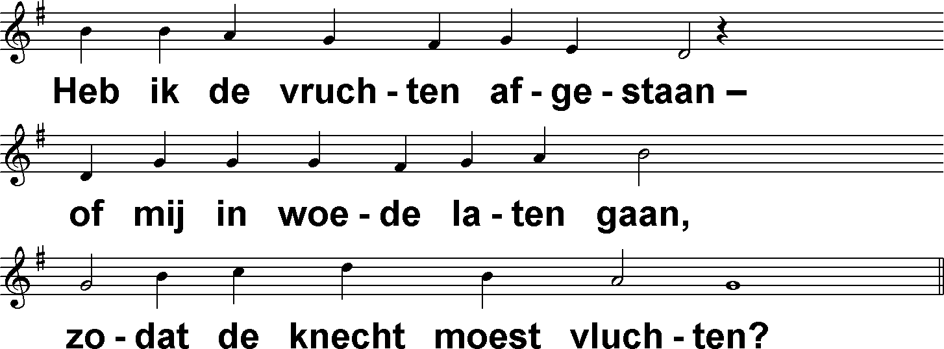
De tijd van oogsten is nabij (DbdB) t. J.P. Kuijper; m. B. Ringwaldt

Slide 3
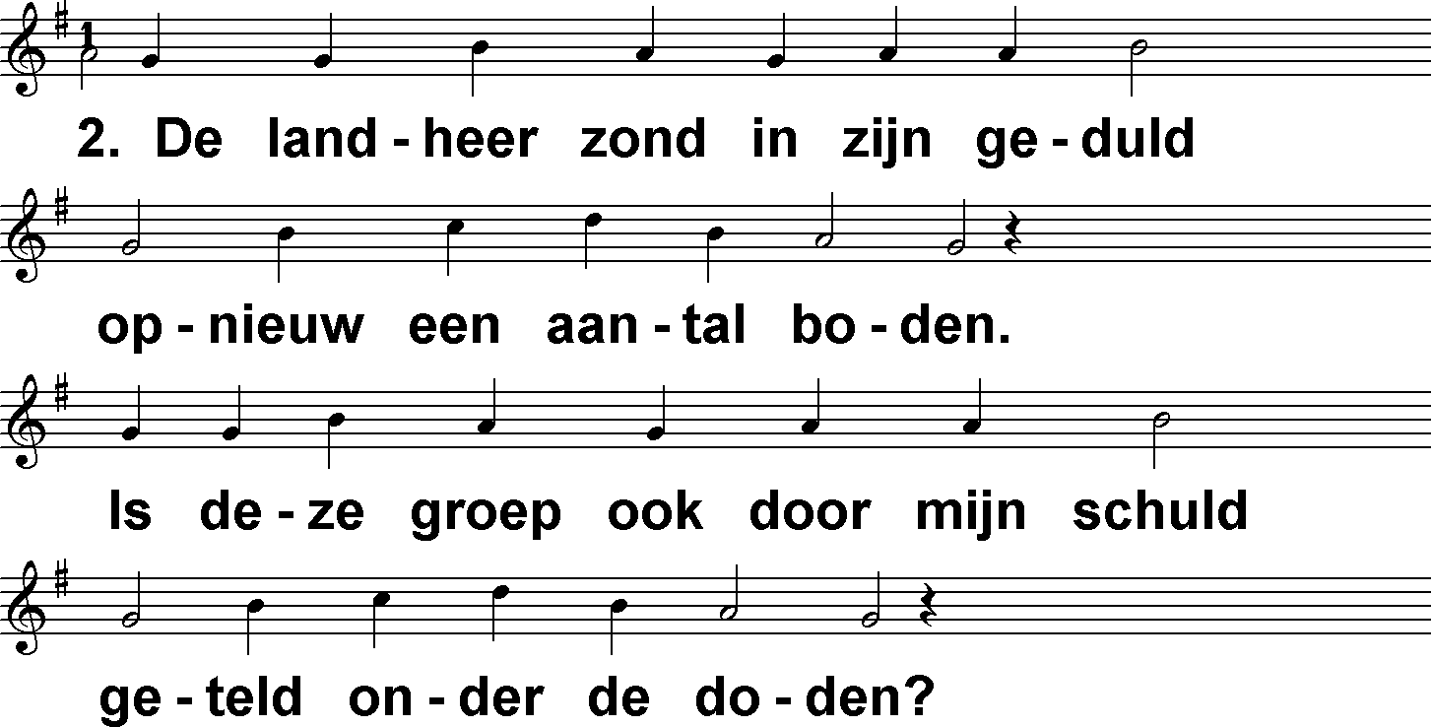
De tijd van oogsten is nabij (DbdB) t. J.P. Kuijper; m. B. Ringwaldt

Slide 4
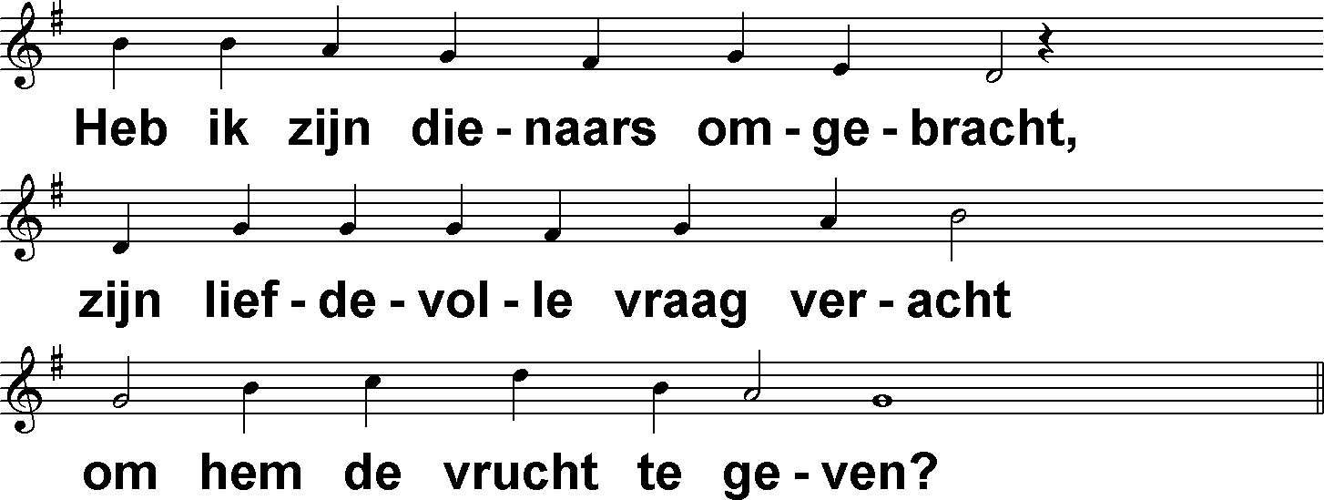
De tijd van oogsten is nabij (DbdB) t. J.P. Kuijper; m. B. Ringwaldt

Slide 5
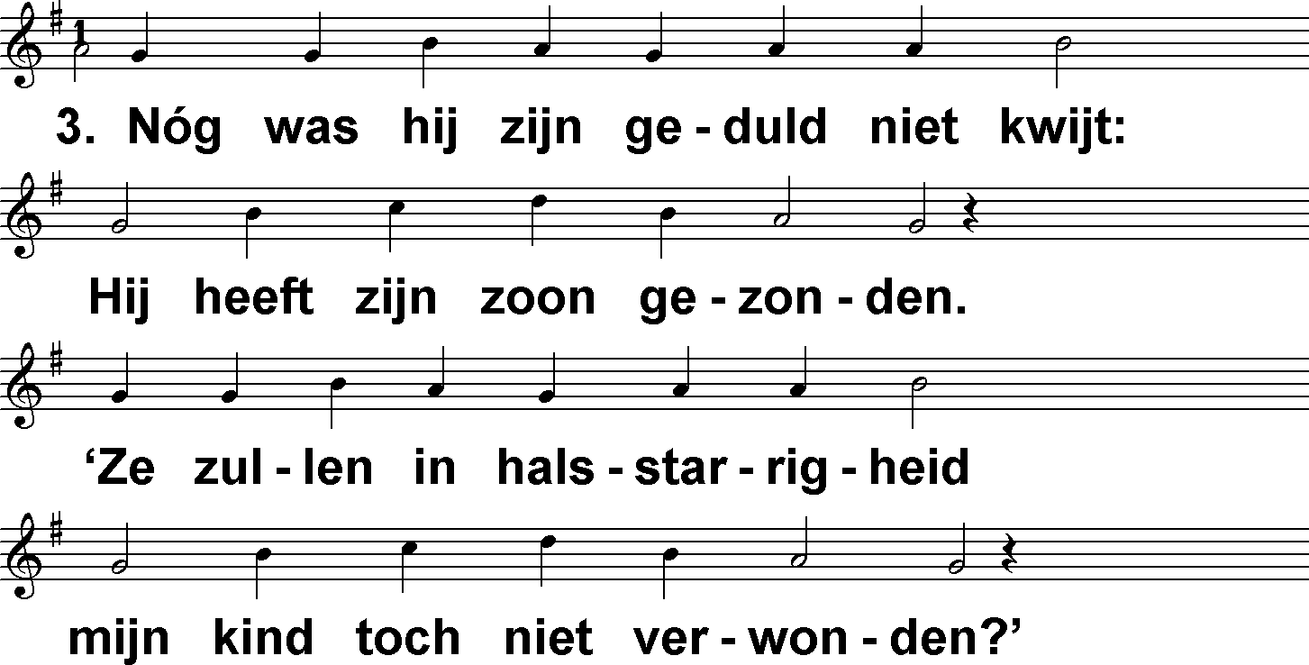
De tijd van oogsten is nabij (DbdB) t. J.P. Kuijper; m. B. Ringwaldt

Slide 6
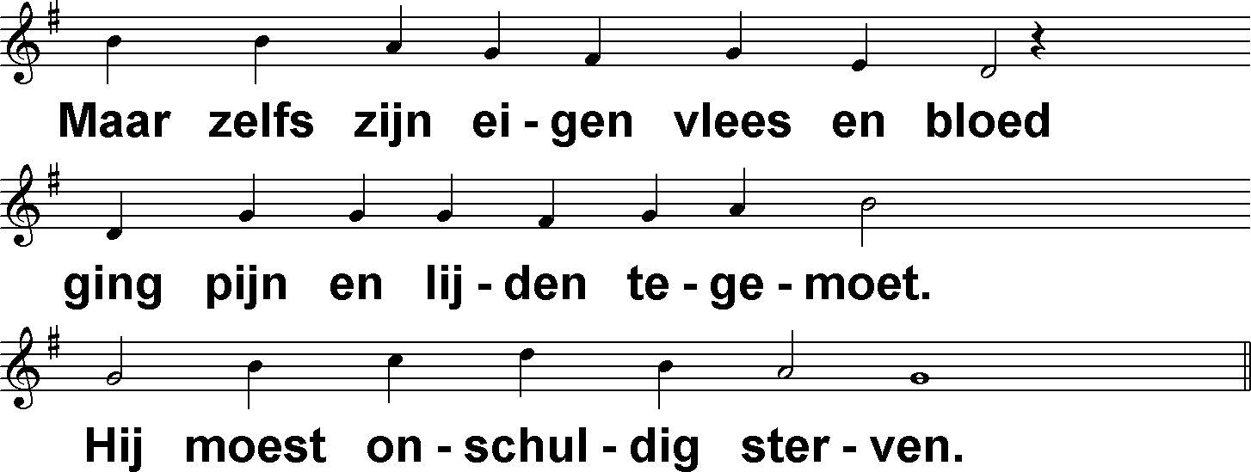
De tijd van oogsten is nabij (DbdB) t. J.P. Kuijper; m. B. Ringwaldt

Slide 7
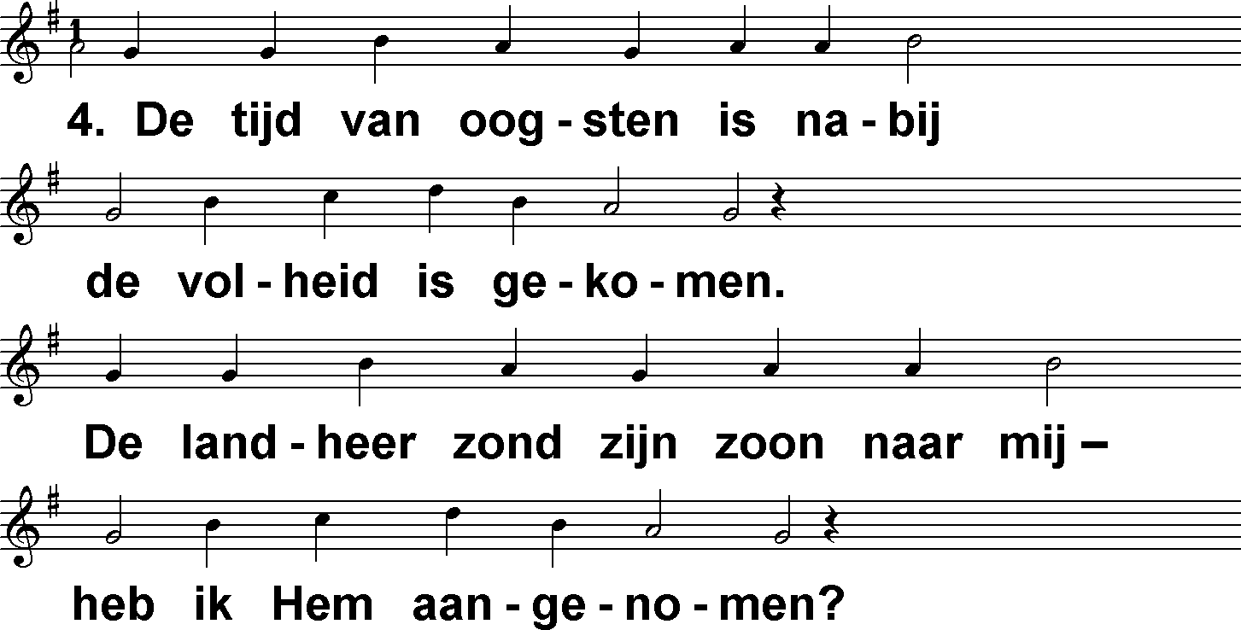
De tijd van oogsten is nabij (DbdB) t. J.P. Kuijper; m. B. Ringwaldt

Slide 8
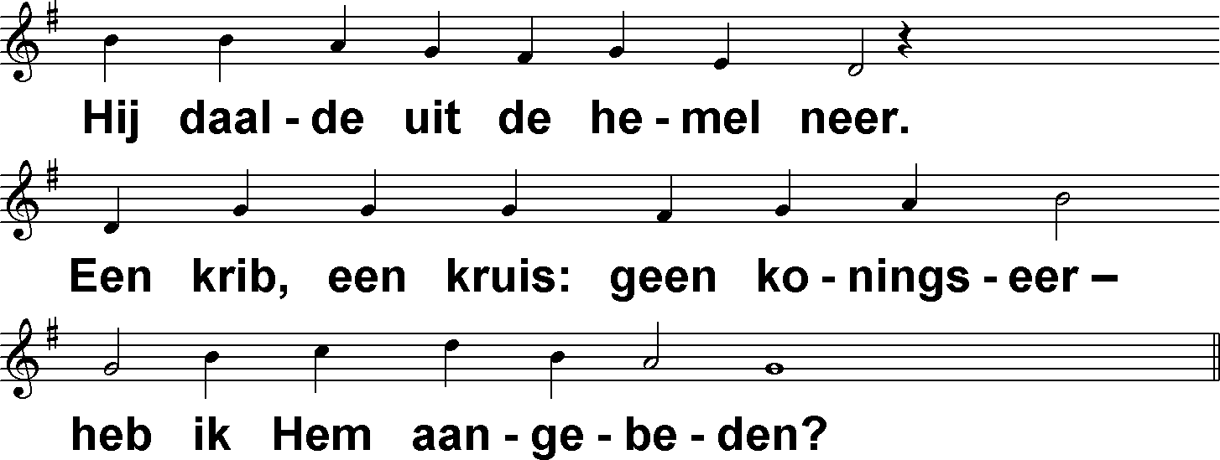
De tijd van oogsten is nabij (DbdB) t. J.P. Kuijper; m. B. Ringwaldt

Slide 9
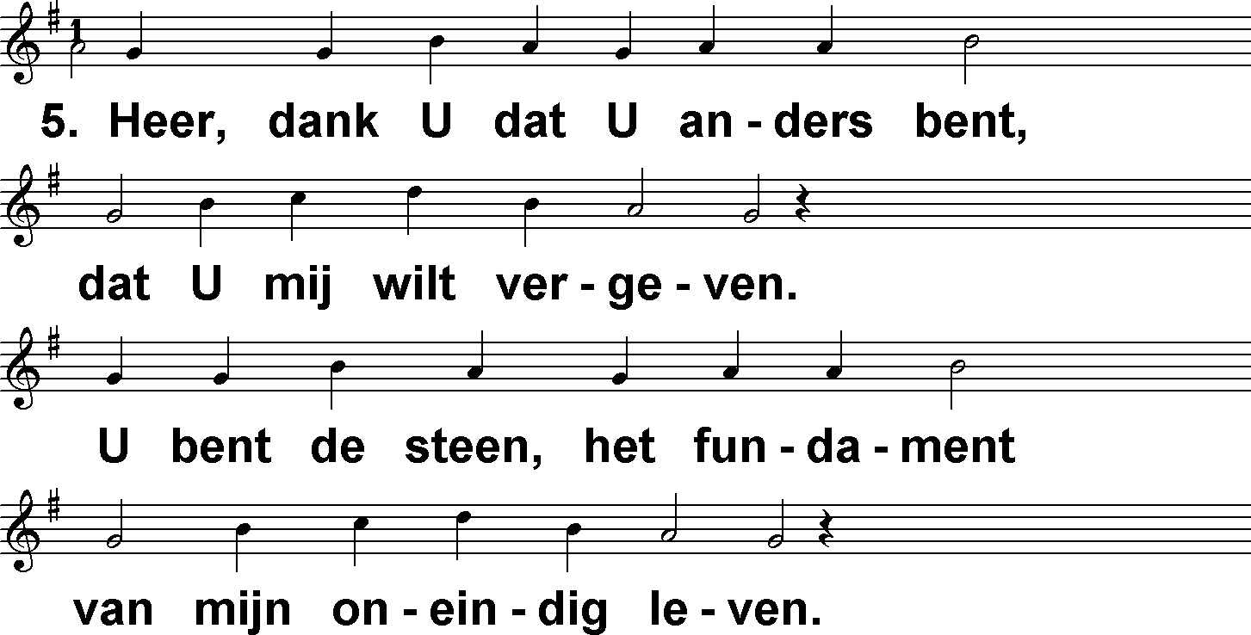
De tijd van oogsten is nabij (DbdB) t. J.P. Kuijper; m. B. Ringwaldt

Slide 10
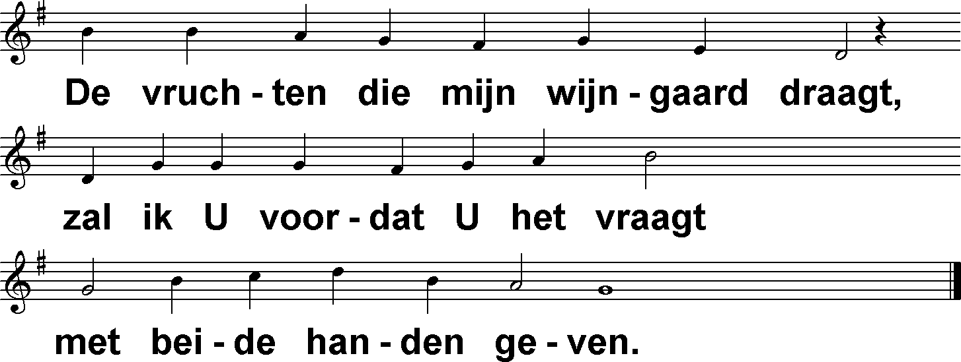
De tijd van oogsten is nabij (DbdB) t. J.P. Kuijper; m. B. Ringwaldt

